Slide 1

Universidad Nacional de Río Negro
Física III B – 2020
Unidad 03
Clase U03C01 / 14
Fecha 05 May 2020
Cont Segundo principio
Cátedra Asorey
Web http://gitlab.com/asoreyh/unrn-f3b

Slide 2

Contenidos: Termodinámica, alias F3B, alias F4A
Unidad 1
El Calor
Hace calor
Unidad 2
Primer principio
Todo se transforma
Unidad 3
Segundo Principio
Nada es gratis

Slide 3

Módulo 2 - Unidad 3: Segundo principio
Del 02/May al 24/May (8 encuentros)
Segundo principio de la termodinámica. Postulados. Móviles perpetuos. Entropía. Interpretación micro y macroscópica de la entropía. La flecha temporal

Slide 4

Ciclo Otto

Slide 5


Ciclo Otto, combustión isócora

Slide 6

Ciclo Diesel

Slide 7


Ciclo Diésel o ciclo de combustión isóbara

Slide 8
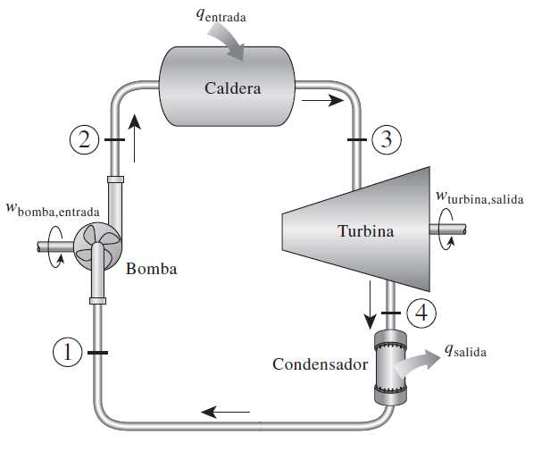
Ciclo de Rankine
bomba: compresión de agua líquida
caldera: calentamiento y vaporización del agua líquida. Calentamiento isobárico del vapor
turbina: expansión adiabática del vapor hasta la presión inicial;
condensador: enfriamiento y condensación isobárica del vapor. Enfriamiento del agua líquida hasta la temperatura inicial
p
B
W₂
p_{B}
Q₂
C
2
1
W₃
w₁
3
A
W₄
Q₄
p_{A}
4
D
V_{A}
V_{C}
V

Slide 9
Máquinas térmicas
Máquina térmica: dispositivo cíclico que absorbe calor de una fuente caliente, realiza un trabajo mecánico y entrega la energía remanente en forma de calor a una fuente fría
  Este calor no es aprovechable por la misma máquina térmica
T_{Caliente}
Máquina
Térmica
T_{Fría}
Q_{ABS}
Q_{ENT}
W_{NETO}

Slide 10
¿Por qué no puede ser 1?
Hemos dicho
Para que el rendimiento sea 1 debería pasar que Q_{ENT}=0
Esto implicaría una conversión total del calor entregado por la fuente caliente en trabajo ← Esto no es posible
T_{C}
M
T_{F}
Q_{ABS}
Q_{ENT}
W_{N}

Slide 11
Segundo principio de la termodinámica
Enunciado de Kelvin-Planck (K-P)
No es posible construir una máquina térmica que, operando en forma cíclica, produzca como único efecto la absorción de calor procedente de un foco y la realización de una cantidad equivalente de trabajo.
Expresa un hecho empírico, y va por la negativa: nos dice lo que no es posible hacer
El rendimiento de una máquina
térmica siempre será menor que 1
T_{C}
M
Q_{ABS}
W_{N}

Slide 12
Segundo principio de la termodinámica
Enunciado de Clausius
No es posible un proceso que tenga como único resultado la transferencia de calor de un cuerpo hacia otro más caliente.
Al igual que K-P, también expresa un hecho empírico, y también va por la negativa
Establece un sentido para el flujo espontáneo de calor de los focos calientes a los focos fríos y no al revés
T_{C}
T_{F}
T_{C}
T_{F}
Q
Q

Slide 13
Equivalencia
Ambos enunciados son equivalentes:
Supongamos existe una máquina que no cumple K-P:
Dado que, por el 1er ppio, W₁=Q₁ → Q₃ = Q₁+Q₂.
y puesto que la fuente caliente entrega Q₁ y recibe Q₃, hay una transferencia neta y espontánea Q₂ de T_{F} a T_{C}
T_{C}
M₁
Q₁
T_{C}
T_{F}
W₁
Q₂
T_{C}
M_{F}
T_{F}
No se cumple Clausius
Q₃=Q₂+W₁
Q₂

Slide 14
Equivalencia
Ambos enunciados son equivalentes:
Tengo una máquina términa normal operando, y supongamos existe una máquina que no cumple Clausius:
Por el 1er ppio, W₁=Q₁-Q₂
puesto que Q₂ vuelve a la fuente caliente, esta entrega una cantidad de calor (Q₁-Q₂) en forma de trabajo W₁.
T_{C}
T_{F}
T_{C}
M₁
Q₂
Q₁ - Q₂
M
W₁
T_{C}
T_{F}
Q₁
Q₂
W₁
No se cumple K-P!

Slide 15
Equivalencia
Hemos visto que el no cumplimiento de un enunciado implica el no cumplimiento del otro enunciado → Ambos enunciados del 2º principio son equivalentes
T_{C}
M
T_{C}
T_{F}
Q_{ABS}
Q
W_{N}

Slide 16
Reversibilidad, otra vez
Podemos transformar íntegramente el trabajo en calor (estufa), pero no íntegramente el calor en trabajo (K-P)
Proceso reversible →
  La transformación puede ocurrir en los dos sentidos de forma que el estado final del sistema y del entorno sea exactamente igual al incial (sin huellas); ó
  Aquel cuyo sentido puede invertirse por un cambio en las condiciones de fondo
Proceso irreversible → no hay camino inverso.
Todos los procesos reales son irreversibles:
¡¡si hay ΔT, entonces hay irreversibilidad!!

Slide 17
Proceso irreversible
Gas
Vacío
Gas
El proceso es irreversible porque el entorno cambió: realizó un trabajo sobre el medio
Gas

Slide 18
Irreversibilidad
Interna: procesos internos fuera de equilibrio → el sistema no está en un estado termodinámico definido
  Mecánica: conversión de trabajo en calor (p. ej., viscosidad)
  Térmica: transferencias de calor en el sistema
  Químico-físicas: reacciones, mezclas, disoluciones, …
  ….
Externa: la interacción con el medio es irreversible
  Mecánica: el rozamiento es irreversible (si no, viola K-P)
  Térmica: transferencias de calor con el medio
  ….

Slide 19
Máquina reversible e irreversible
Máquina
Térmica
F_{caliente}
F_{fría}
Máquina
Frigorífica

Slide 20
Máquina reversible e irreversible
Máquina
Térmica
F_{caliente}
F_{fría}
Máquina
Carnot

Slide 21
Carnot y el segundo principio
En la fuente caliente:
  Sale:
  Entra:
En la fuente fría
  Sale:
  Entra:

Slide 22
Entendiendo ΔQ
Máquina
Térmica
F_{caliente}
F_{fría}
Máquina
Carnot

Slide 23
Entendiendo ΔQ
F_{caliente}
F_{fría}

Slide 24
Si ΔQ es negativo….
F_{caliente}
F_{fría}
T_{C}
T_{F}
Si η₁>η_{C} → No se cumple Clausius
ΔQ
Una máquina térmica que no cumple el teorema de Carnot, es decir, si su rendimiento es mayor al de Carnot operando entre las mismas fuentes, η₁>η_{C} , entonces esa máquina no cumple el postulado de Clausius
¡Violación del 2do principio!

Slide 25
Dos máquinas de Carnot
Máquina
Carnot
F_{caliente}
F_{fría}
Máquina
Carnot

Slide 26
Dos máquinas de Carnot
En la fuente caliente:
  Sale:
  Entra:
En la fuente fría
  Sale:
  Entra:

Slide 27
Conclusión
Si η=η_{c} → El motor combina funciona sin ningún efecto, pero la máquina térmica tiene disipación
Violación del Primer Principio
Si η>η_{c} → Transferencia neta de calor de la fuente fría a la fuente caliente, sin trabajo externo
Violación del Segundo Principio
Entonces, sólo es posible: η<η_{c}:
Una máquina térmica sólo puede tener menor rendimiento que una máquina de Carnot funcionando entre las mismas temperaturas

Slide 28
Enunciados del segundo principio
Clausius → No es posible un proceso que tenga como único resultado la transferencia de calor de un cuerpo hacia otro más caliente
Kelvin-Planck → No es posible construir una máquina térmica que, operando en forma cíclica, produzca como único efecto la absorción de calor procedente de un foco y la realización de una cantidad equivalente de trabajo
Carnot → El rendimiento de una máquina térmica no puede ser superior que el de una máquina reversible que opere entre los mismos focos. Será igual sí y sólo sí esa máquina es también reversible

